Slide 1
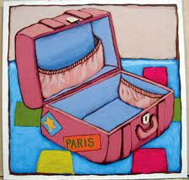
ترتيب حقيبة السفر
انا حقيبة السفر رفيقة المسافرين احفظ امتعتهم وأغراضهم الشخصية من التلف والضياع.

Slide 2
دخلت الام على ابنتها ابتسام لتخبرها بقرار الاسرة في السفر وتطلب منها ترتيب حقيبة سفرها.
فرحت ابتسام بذلك خاصة و انها المرة الاولى التي ستعتمد فيها على نفسها عند ترتيب حقيبة سفرها فأحضرت ورقة وقلما وسجلت الأشياء والأدوات اللازمة للسفر ثم احضرت حقيبة سفر مناسبة لإغراضها من حيث الحجم و المتانة وبطنتها بقطعة كبيرة من القماش.
ثم خرجت من الغرفة لتستشير امها في بعض امور السفر وحين عادت الى غرفتها سمعت نقاشا بين الملابس والأحذية و الاكسسوارات حول كيفية وضعهم في الحقيبة مما جعلها تحاول تهدئة الوضع قائلة: كلكم ستنالون الكثير من الاهتمام والرعاية فأنت يا ملابسي الداخلية تحتاجين الى الكثير من الاهتمام لذا سأضعك في مغلف وأنت يا ملابسي الجميلة سأطويك عند الخصر واضعك فوق بعضك البعض اما انت ايتها الاكسسوارات الجميلة فسأحميك من التلف و اضعك داخل هذا الصندوق الجميل وسأختار منك يا احذيتي ما يناسبني وسأضعكم داخل مغلف أيضا لأنكم كنتم خير عون لي في حماية قدمي من الأذى والأوساخ.
ولا تقلقوا فأنني سوف اضع منشفتي فوقكم جميعا ثم اربط احزمة الحقيبة الداخلية قبل ان اغلق الحقيبة جيدا واضع ملصقا يحمل اسمي وعنواني من الداخل والخارج لتعرفوا مدى اهميتكم بالنسبة الي.

Slide 3
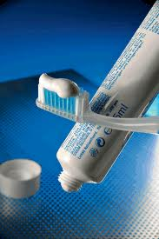
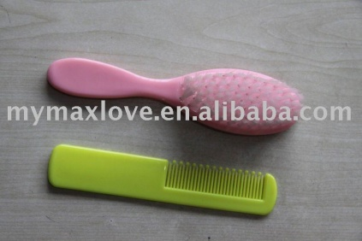
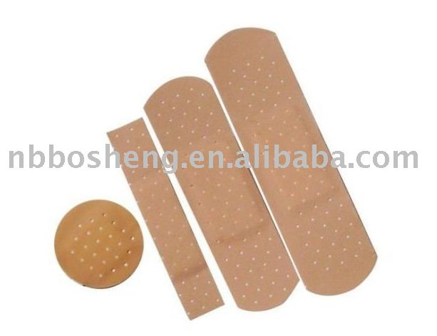
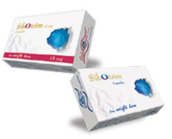
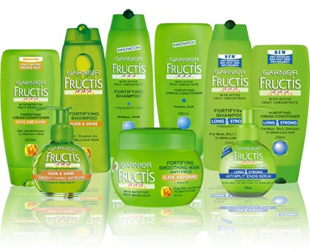
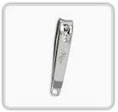
اللوازم الضرورية عند السفر :
عند السفر لابد من وضع اللوازم الضرورية في الحقيبة اكتبي مسمى هذه اللوازم اسف الصور.
......................
........................
فرشاة أسنان ومعجون
.........................
ورق وقلم
مقص
...........................
خيط و إبرة وأزرار
فرشاة شعر ومشط
...........................
لاصق جروح
.........................
مسكن وخافض للحرارة
............................
.........................
شامبو وصابون
..............................
مقص أظافر

Slide 4
فكري: اذا اخطأت في سفرك وأخذت حقيبة اخرى مشابهة لحقيبتك ماذا تفعلين ؟
.........................................................................................

